Slide 1
Experimentos EEG 2019
Resultados gráficos
Thais Maurin

Slide 2
Gráficos AGR
Experimentos 2019

Slide 3
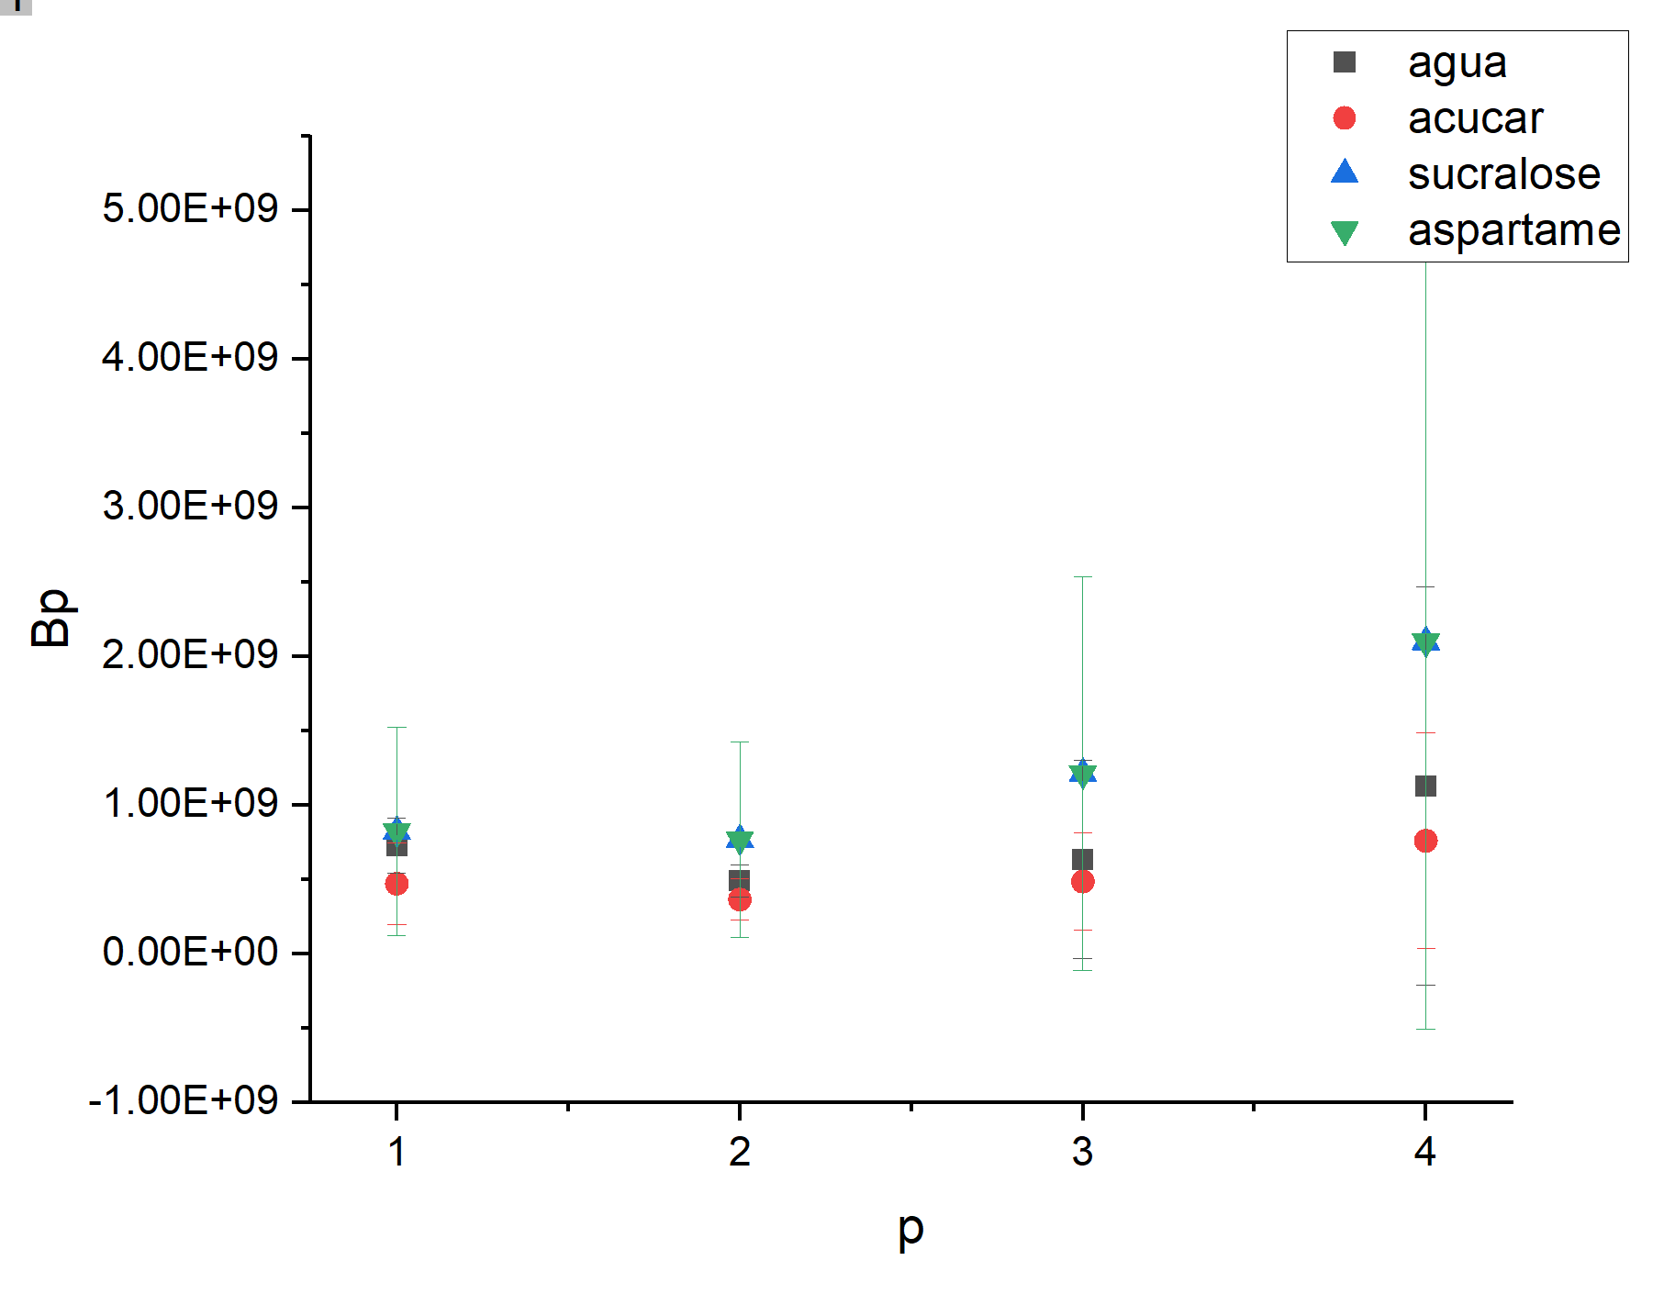
Orlando Anteghini (27 de novembro)

Slide 4
Resultados Estatísticos
Orlando Anteghini (27 de novembro)
As amostras que apresentaram significância na separação dos coeficientes através do teste de hipótese para duas amostras foram:
(nenhuma)

Slide 5
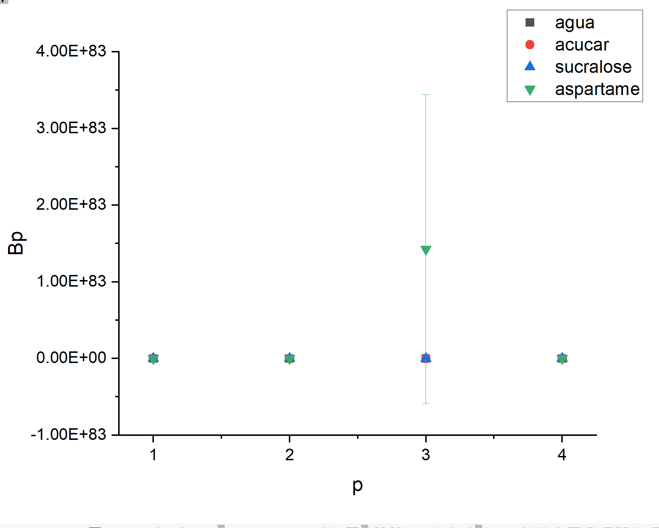
Orlando Anteghini (28 de novembro)

Slide 6
Resultados Estatísticos
Orlando Anteghini (28 de novembro)
As amostras que apresentaram significância na separação dos coeficientes através do teste de hipótese para duas amostras foram:
(nenhuma)

Slide 7
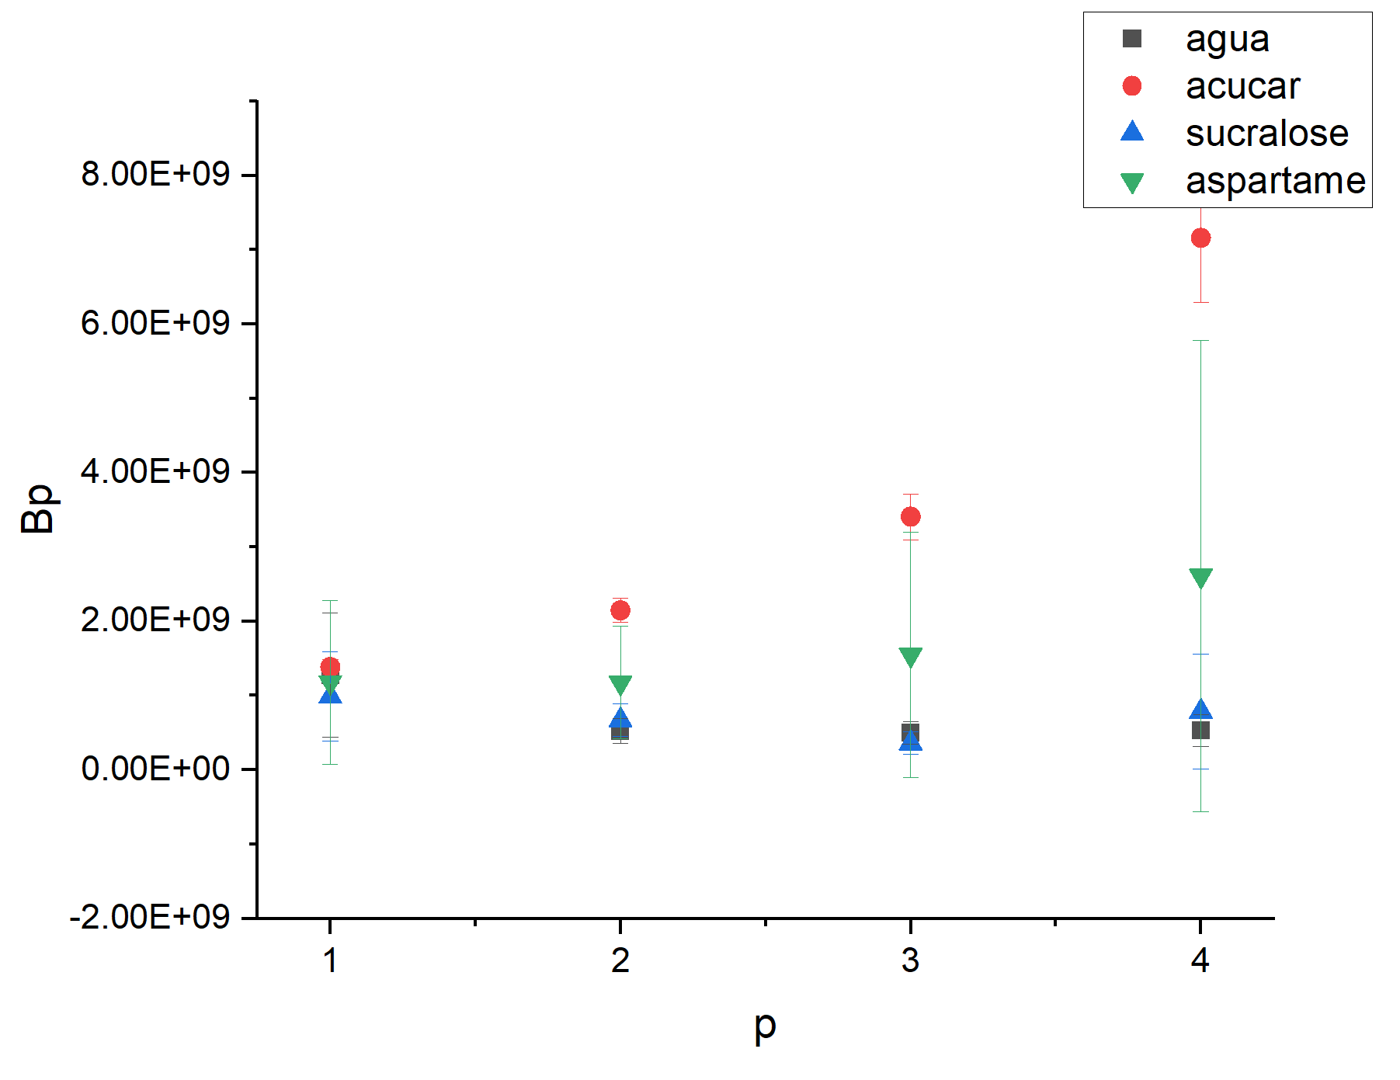
Orlando Anteghini (05 de dezembro)

Slide 8
Resultados Estatísticos
Orlando Anteghini (05 de dezembro)
As amostras que apresentaram significância na separação dos coeficientes através do teste de hipótese para duas amostras foram:
agua2 + acucar2
agua3 + acucar3
agua4 + acucar4
acucar2 + sucralose2
acucar3 + sucralose3
acucar4 + sucralose4

Slide 9
Gráficos AGR Normalizado
Experimentos 2019

Slide 10
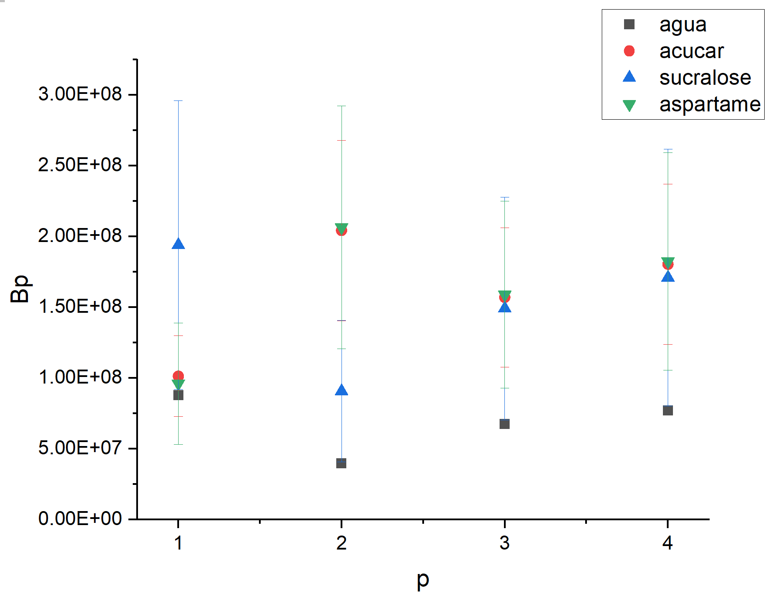
Orlando Anteghini (27 de novembro)

Slide 11
Resultados Estatísticos
Orlando Anteghini (27 de novembro)
As amostras que apresentaram significância na separação dos coeficientes através do teste de hipótese para duas amostras foram:
(nenhuma)

Slide 12
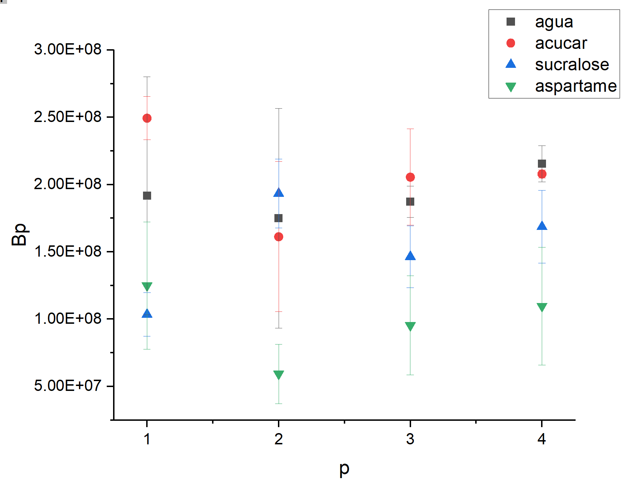
Orlando Anteghini (28 de novembro)

Slide 13
Resultados Estatísticos
Orlando Anteghini (28 de novembro)
As amostras que apresentaram significância na separação dos coeficientes através do teste de hipótese para duas amostras foram:
acucar1 + sucralose1
aspartame2 + sucralose2

Slide 14
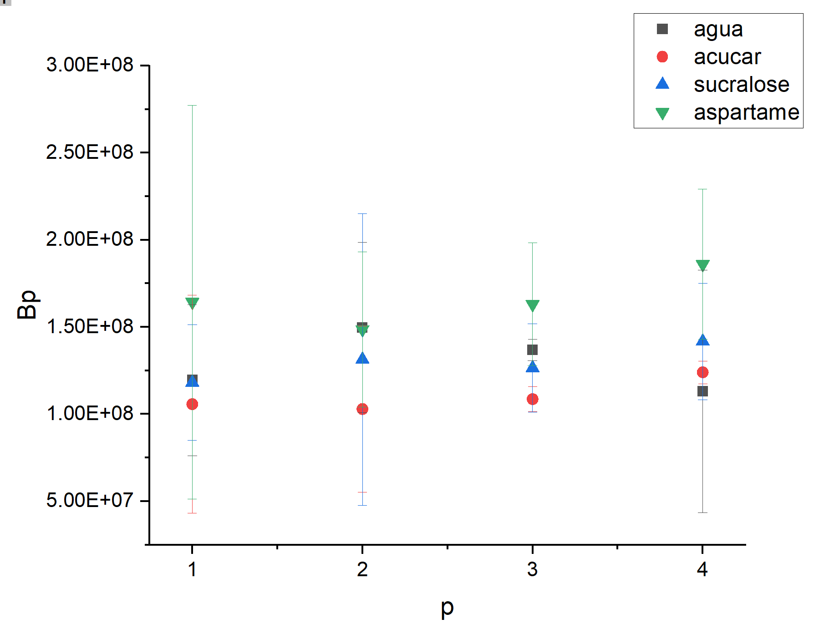
Orlando Anteghini (05 de dezembro)

Slide 15
Resultados Estatísticos
Orlando Anteghini (05 de dezembro)
As amostras que apresentaram significância na separação dos coeficientes através do teste de hipótese para duas amostras foram:
(nenhuma)

Slide 16
Gráficos AOK
Experimentos 2019

Slide 17
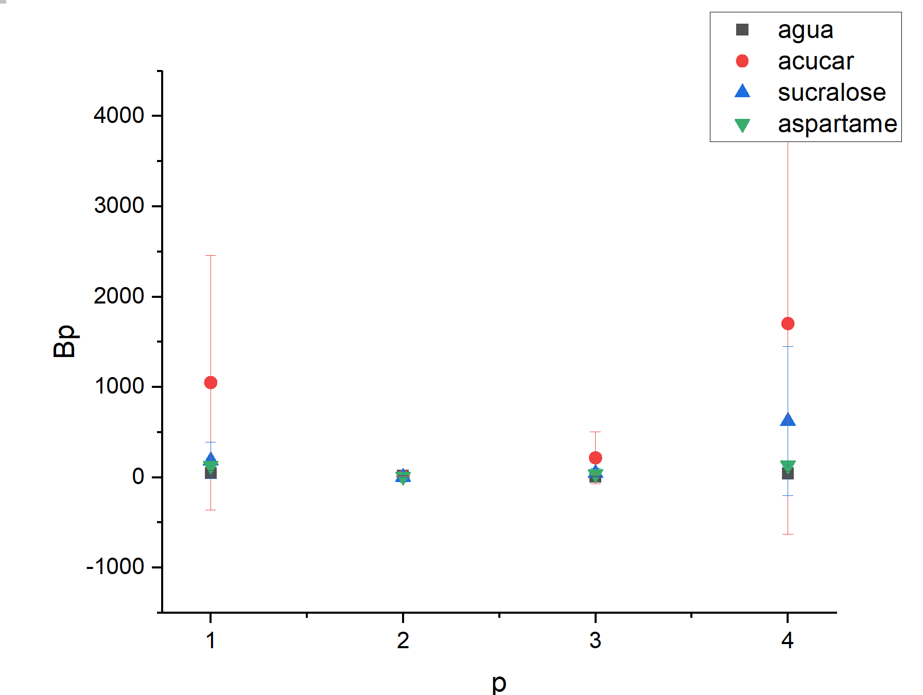
Orlando Anteghini (27 de novembro)

Slide 18
Resultados Estatísticos
Orlando Anteghini (27 de novembro)
As amostras que apresentaram significância na separação dos coeficientes através do teste de hipótese para duas amostras foram:
agua4 + sucralose4 – not pro segundo, ok?

Slide 19
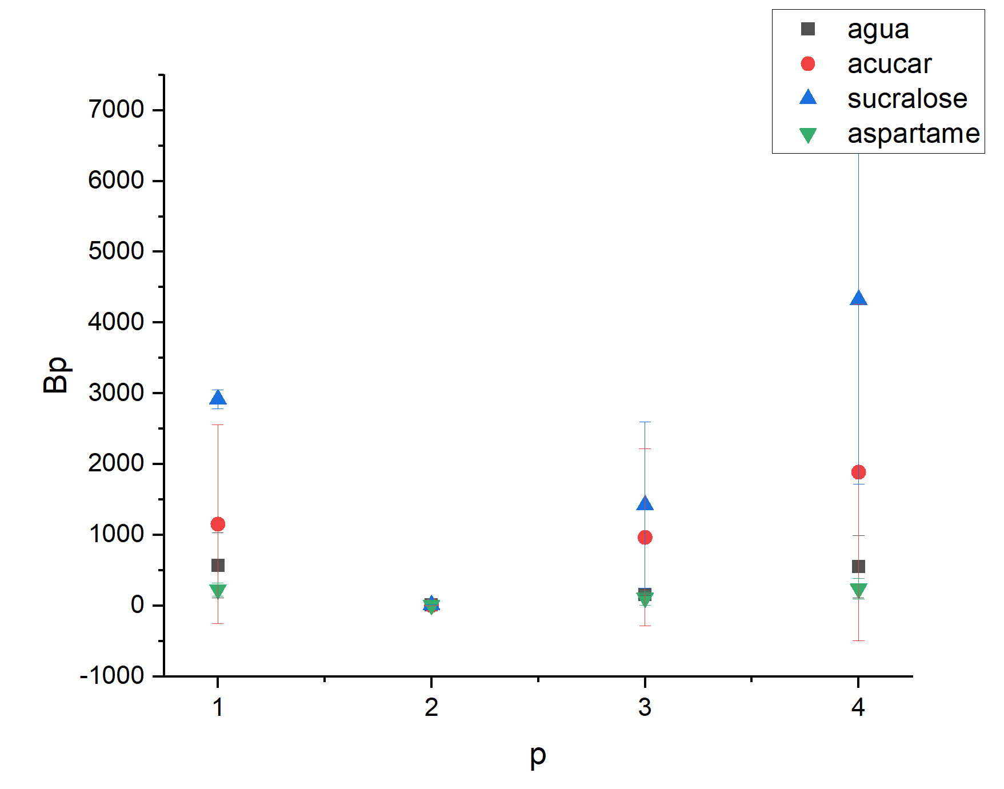
Orlando Anteghini (28 de novembro)

Slide 20
Resultados Estatísticos
Orlando Anteghini (28 de novembro)
As amostras que apresentaram significância na separação dos coeficientes através do teste de hipótese para duas amostras foram:
agua1 + sucralose1 – not pro segundo, ok?
aspartame1 + sucralose1

Slide 21
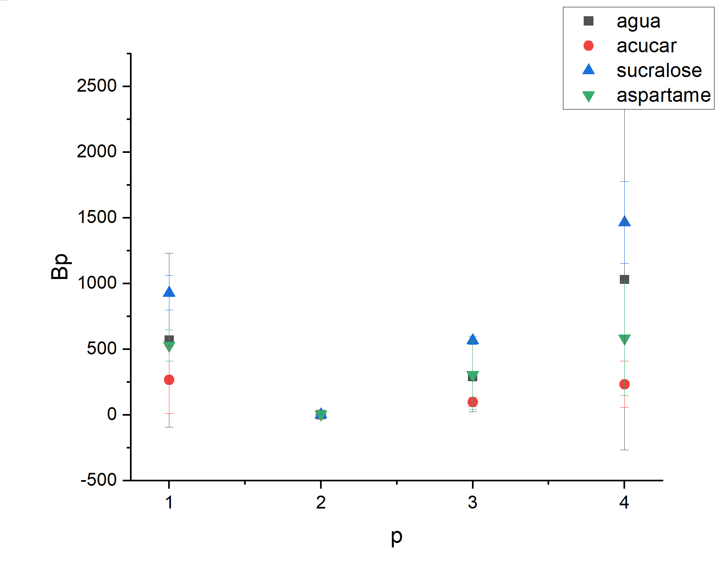
Orlando Anteghini (05 de dezembro)

Slide 22
Resultados Estatísticos
Orlando Anteghini (05 de dezembro)
As amostras que apresentaram significância na separação dos coeficientes através do teste de hipótese para duas amostras foram:
(nenhuma)

Slide 23
Gráficos AOK Normalizado
Experimentos 2019

Slide 24
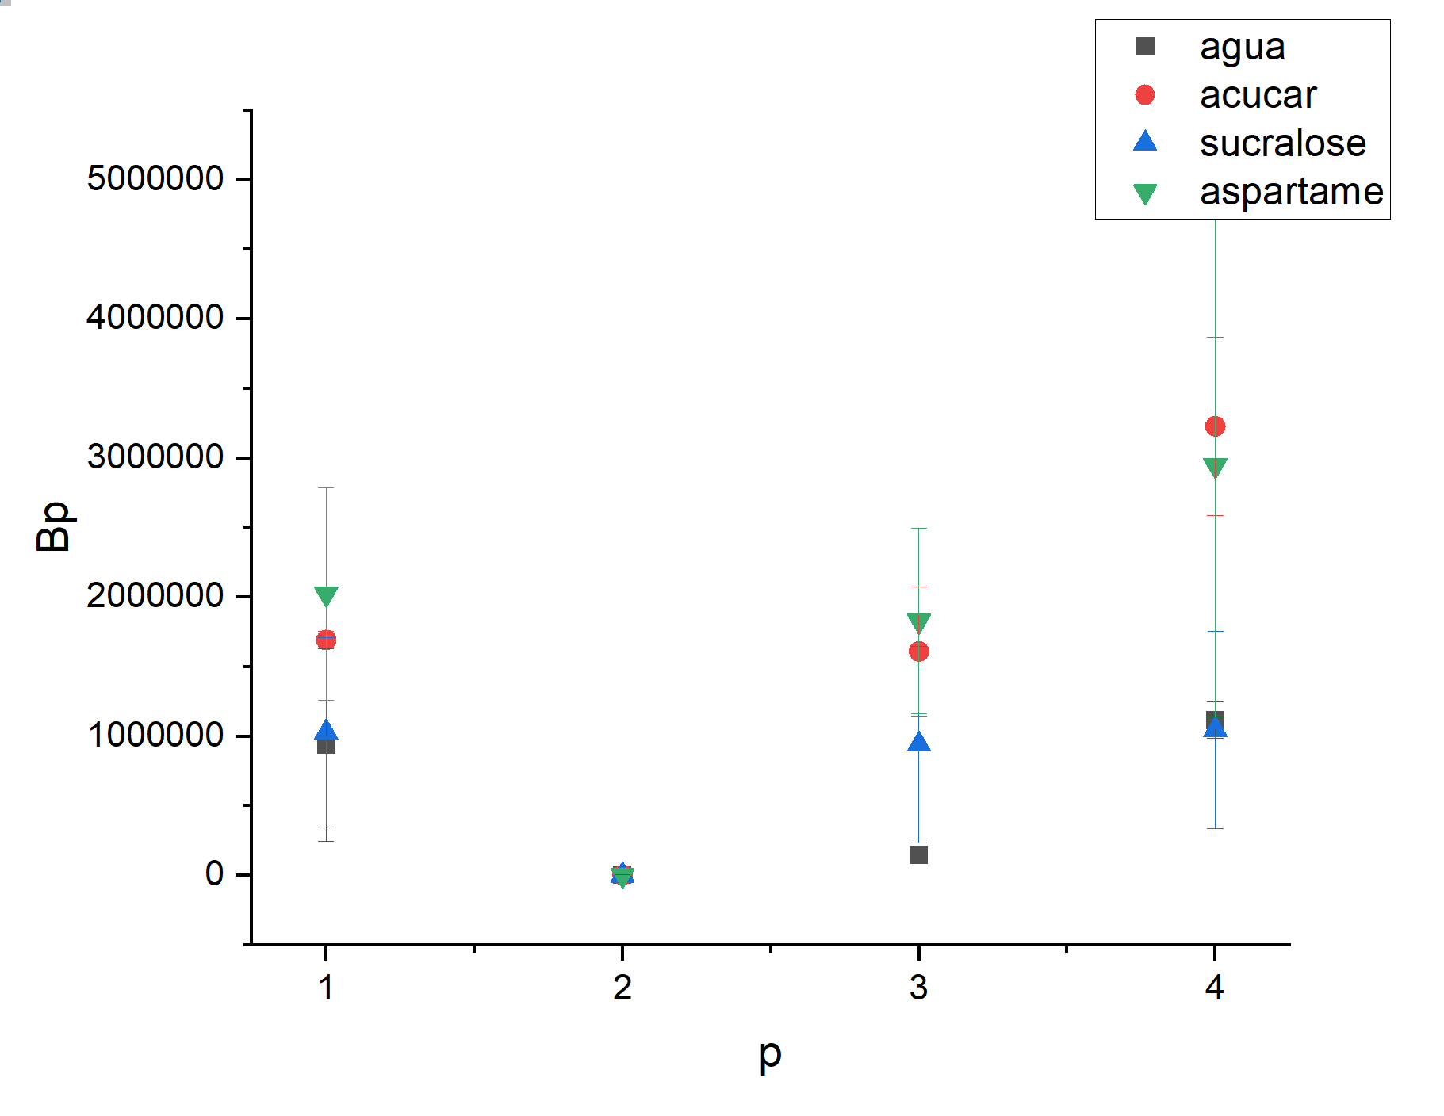
Orlando Anteghini (27 de novembro)

Slide 25
Resultados Estatísticos
Orlando Anteghini (27 de novembro)
As amostras que apresentaram significância na separação dos coeficientes através do teste de hipótese para duas amostras foram:
agua2 + acucar2
agua2 + aspartame2
agua3 + acucar3 – not pro segundo, ok?
agua4 + acucar4 – not pro segundo, ok?

Slide 26
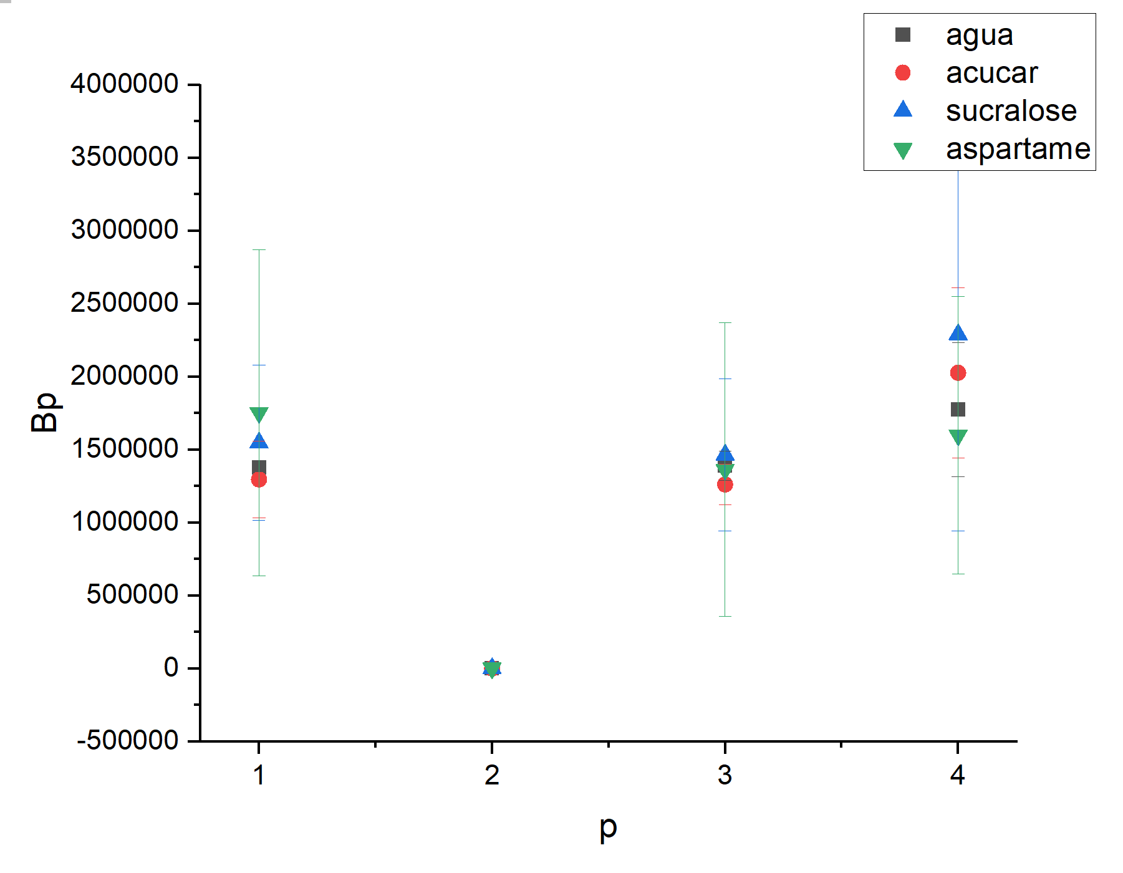
Orlando Anteghini (28 de novembro)

Slide 27
Resultados Estatísticos
Orlando Anteghini (28 de novembro)
As amostras que apresentaram significância na separação dos coeficientes através do teste de hipótese para duas amostras foram:
(nenhuma)

Slide 28
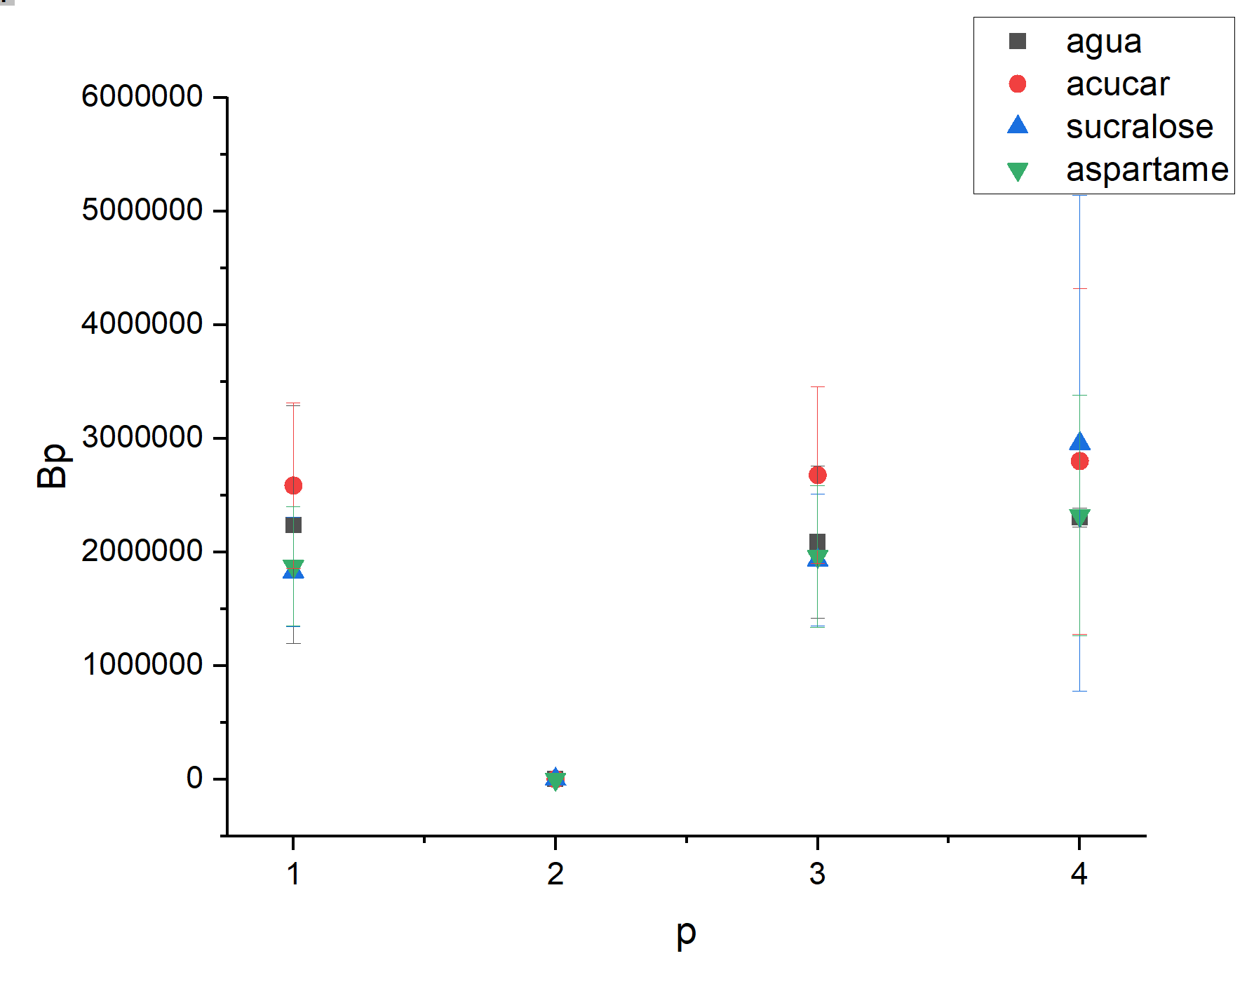
Orlando Anteghini (05 de dezembro)

Slide 29
Resultados Estatísticos
Orlando Anteghini (05 de dezembro)
As amostras que apresentaram significância na separação dos coeficientes através do teste de hipótese para duas amostras foram:
(nenhuma)

